Slide 1
LHU- International Researcher Programı
23.02.2024

Slide 2
Researcher Programlarına Başvuru Süreci
Gerek firma ve gerekse kişisel başvurular researcher@lokmanhekim.edu.tr üzerinden kabul edilmektedir.
2. Başvurunun yapıldığı Fakülte Dekanlığına ilgili başvuru iletilmektedir.

Slide 3
Başvuru Süreci
3. Dekanlıklardan gelen cevaba göre;
a) OLUMSUZ ise gerekçeleri ile birlikte Mütevelli Heyeti Başkanlığına ve Rektörlük makamına talimatları için arz edilmektedir.

Slide 4
Başvuru Süreci
3. Dekanlıklardan gelen cevaba göre;
b) OLUMLU ise,
i. Dekanlıktan eğitimi verecek sorumlu öğretim üyesi ismi talep edilmektedir.
ii. Ödenmesi gereken meblağ hesaplanarak başvuru yapan kişi ya da firmaya yazılı olarak bildirilmektedir.

Slide 5
Başvuru Süreci
4. Bildirilen ödentinin yapıldığına ait muhasebeden yazılıbir mesaj gelmesinden sonra Rektörlük tarafından imzalanan “Kabul belgesi” hazırlanarak ilgili kişi yada kuruma iletilmektedir.
5. Ankara’ya geldikten sonra yapması gerekenleri içerten bir bilgi notu da bu iletiye eklenmektedir.

Slide 6
Başvuru Süreci
6. Bilgi notunda belirtildiği üzere, başladığı ilk gün, LHU A Bloktaki Uluslararası Ofise gelmesi gerekmektedir. Bu esnada, Pasaport fotokopisi alınarak eğitim alacağı tarihleri kapsayan geçici LHU kimlik belgesi düzenlenir ve imza karşılığı teslim edilir.

Slide 7
Başvuru Süreci
7. Eğitimin sonlanmasından önce danışmanı ile iletişime geçilerek:
a) Eğitimin başarıyla sonuçlanıp sonuçlanmadığı bilgisi alınır.
b) Başarılı ise Rektörlük, ilgili Fakülte Dekanı ve ilgili Öğretim Üyesi tarafından imzalanmış bir LHU- Sertifikası hazırlanır ve geçici LHU kimlik belgesini teslim etmesini müteakip ilgiliye verilir.

Slide 8
Başvuru Süreci
8. Sorumlu öğretim üyesine muhasebe tarafından eğitim ücretinin %20 si ödenir.

Slide 9
SUNULAN KURSLAR VE İÇERİKLERİ

Slide 10
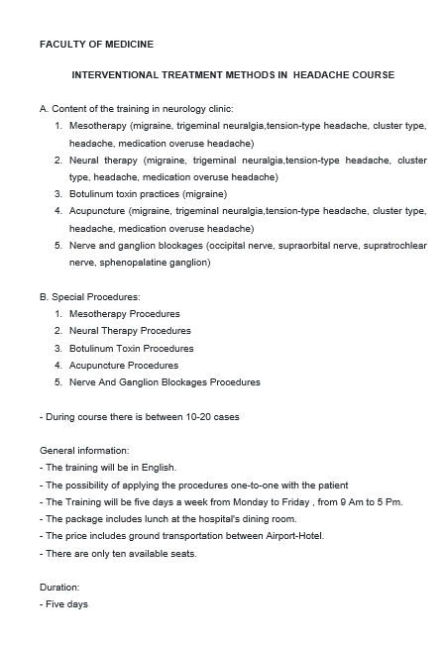
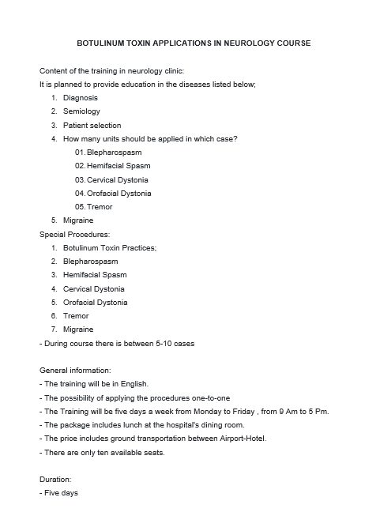
Tıp Fakültesi Alanındaki Kurslar

Slide 11
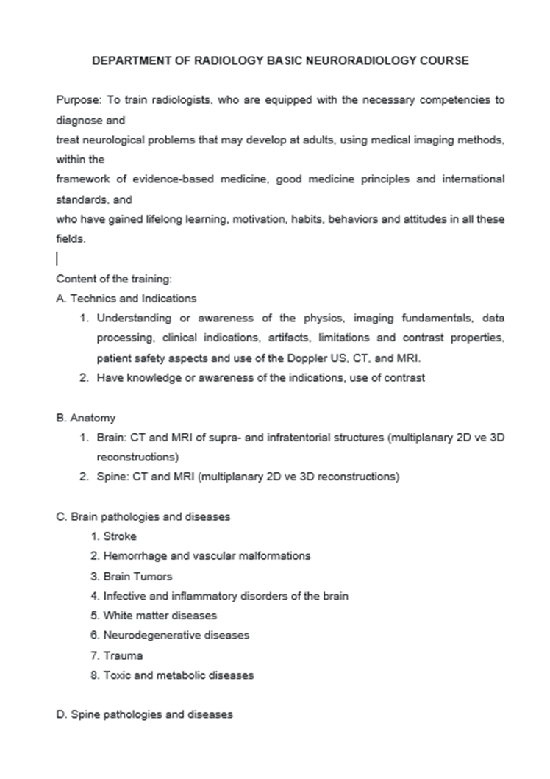
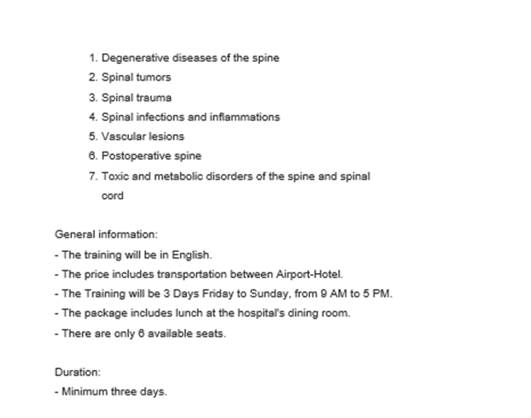
Tıp Fakültesi Alanındaki Kurslar

Slide 12
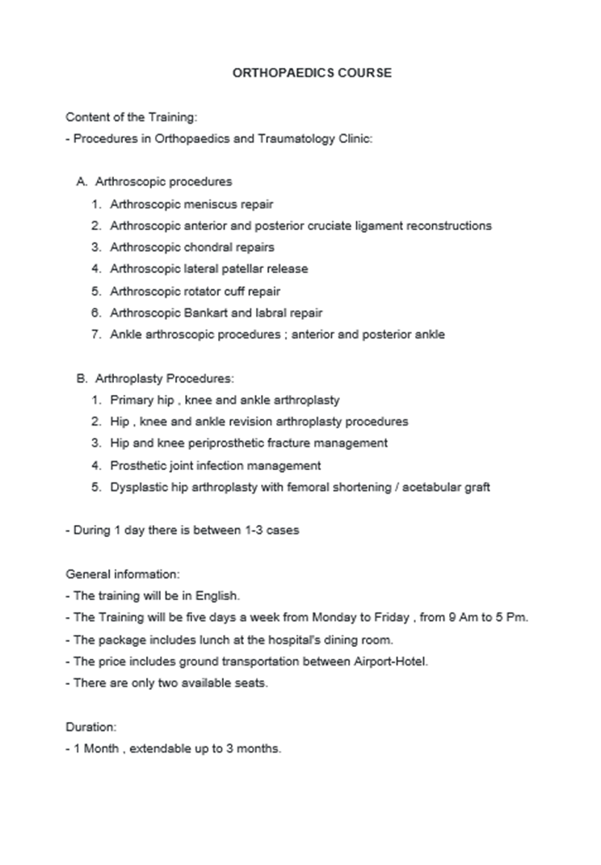
Tıp Fakültesi Alanındaki Kurslar

Slide 13
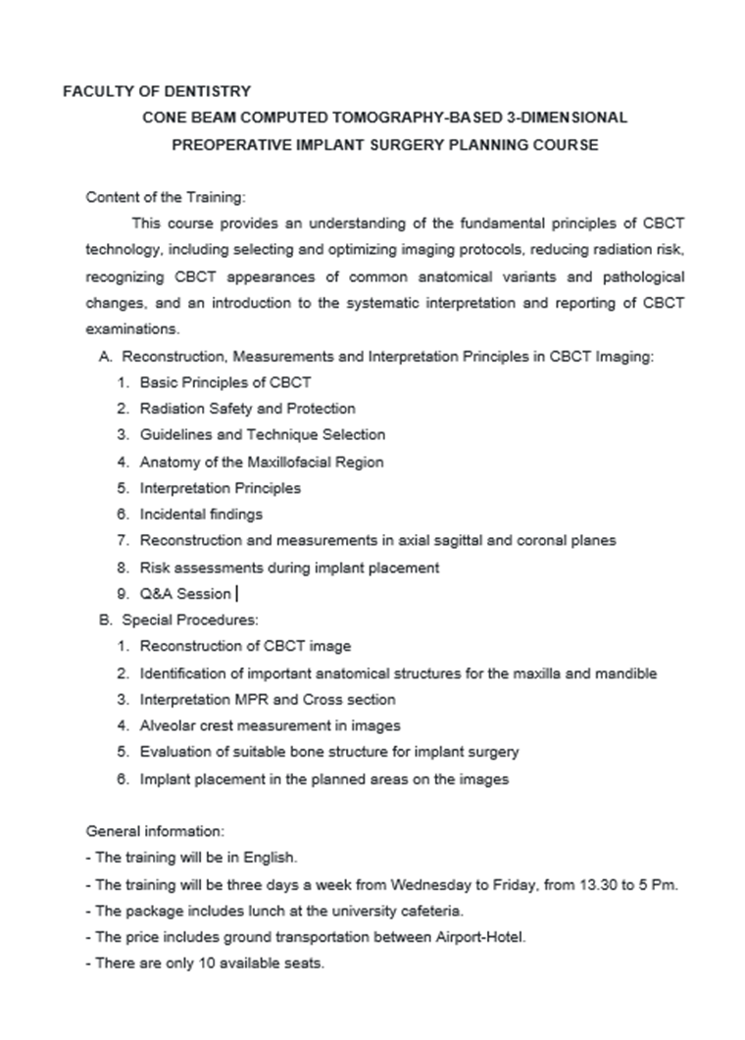
Diş Hekimliği Fakültesi Alanındaki Kurslar

Slide 14
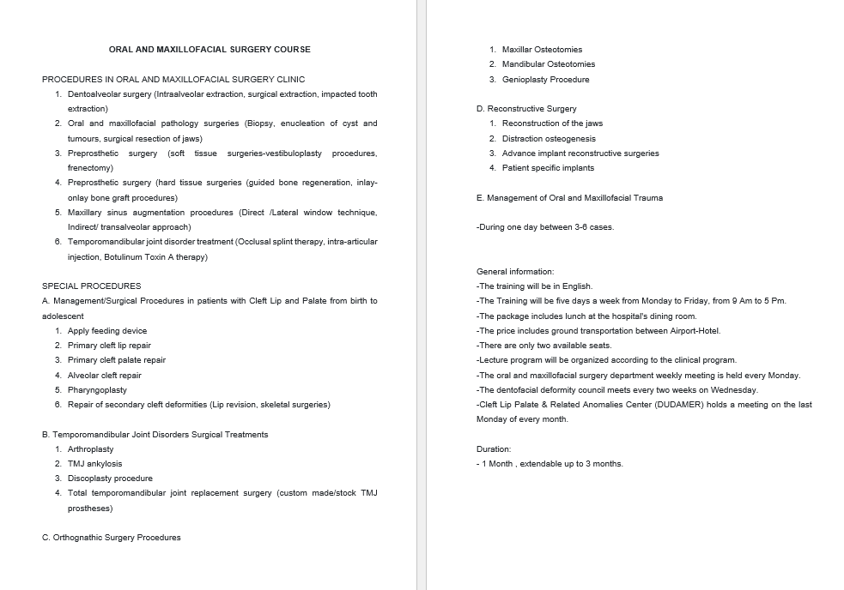
Diş Hekimliği Fakültesi Alanındaki Kurslar

Slide 15
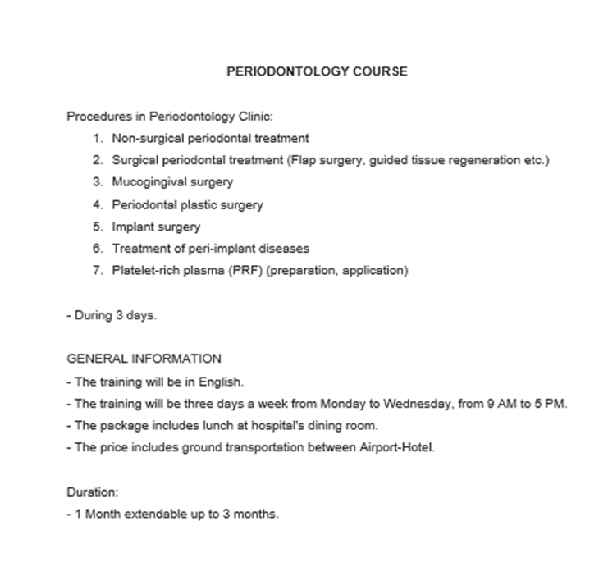
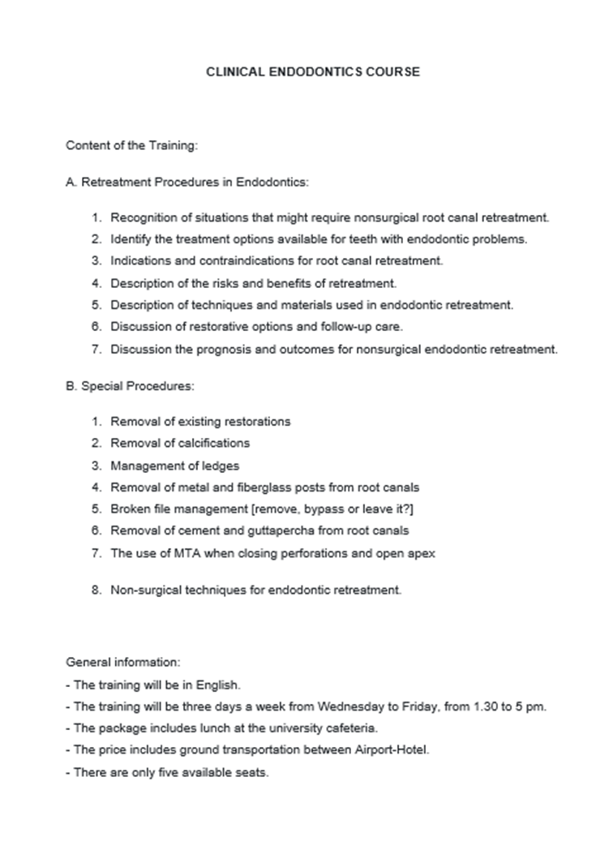
Diş Hekimliği Fakültesi Alanındaki Kurslar

Slide 16
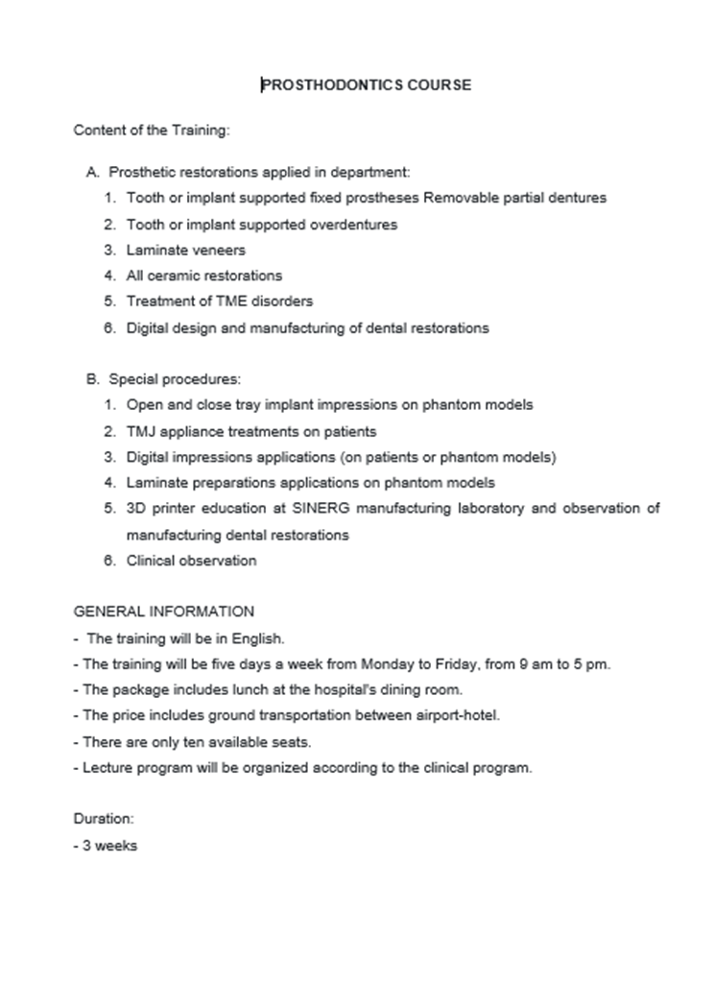
Diş Hekimliği Fakültesi Alanındaki Kurslar

